Slide 1

KHTN 8
Chủ đề 3:
Khối lượng riêng và áp suất
Bài 14. Khối lượng riêng
(Phần II)

Slide 2



Slide 3


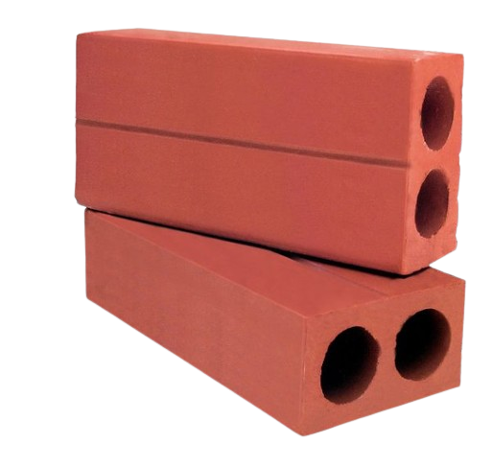
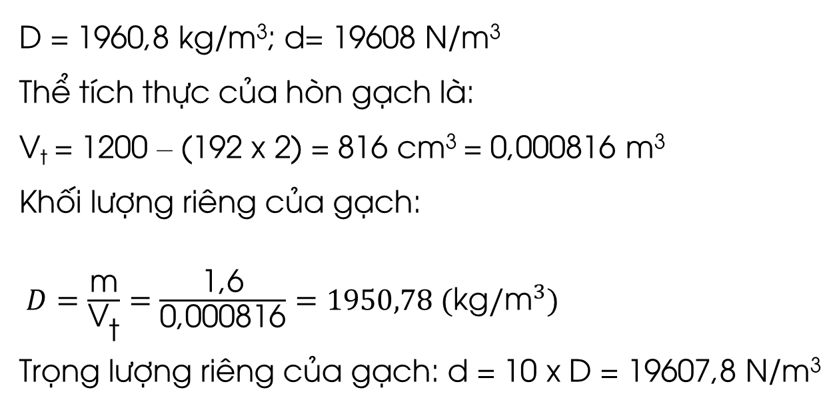
Mỗi hòn gạch “hai lỗ” có khối lượng 1,6kg. Hòn gạch có thể tích 1200cm³. Mỗi lỗ có thể tích 192cm³. Tính trọng lượng riêng của gạch.
D = 1960,8 kg/m³; d= 19608 N/m³
Thể tích thực của hòn gạch là:
V_{t} = 1200 – (192 x 2) = 816 cm³ = 0,000816 m³
Khối lượng riêng của gạch:
$D=\frac{\text{m}}{{\text{V}}_{\text{t}}}=\frac{\text{1,6}}{\text{0,000816}}=1950,78 (\text{kg}/{\text{m}}^{3})$
Trọng lượng riêng của gạch: d = 10 x D = 19607,8 N/m³

Slide 4


Slide 5

II. XÁC ĐỊNH KHỐI LƯỢNG RIÊNG BẰNG THỰC NGHIỆM
1. Xác định khối lượng riêng của một lượng chất lỏng
Thảo luận nhóm
NHÓM 1
Thảo luận, đề xuất các cách xác định khối lượng riêng của một lượng chất lỏng.
NHÓM 2
Cần lưu ý điều gì khi đọc giá trị thể tích chất lỏng trên cốc đong?

Slide 6
Cách xác định khối lượng riêng của một lượng chất lỏng:
Dùng cân xác định khối lượng m của chất lỏng.
Dùng bình chia độ xác định thể tích V của chất lỏng.
Sử dụng công thức để khối lượng riêng của chất lỏng.
NHÓM 1
Lưu ý khi đọc giá trị thể tích chất lỏng trên cốc đong:
Xác định giới hạn đo của cốc đong.
Luôn đặt mắt vuông góc với cốc đong, ngang với mực chất lỏng và đọc giá trị thể tích V của chất lỏng.
Luôn đặt cốc tại vị trí thăng bằng.
NHÓM 2

Slide 7
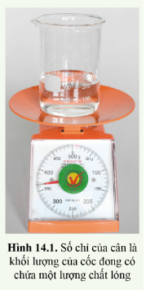
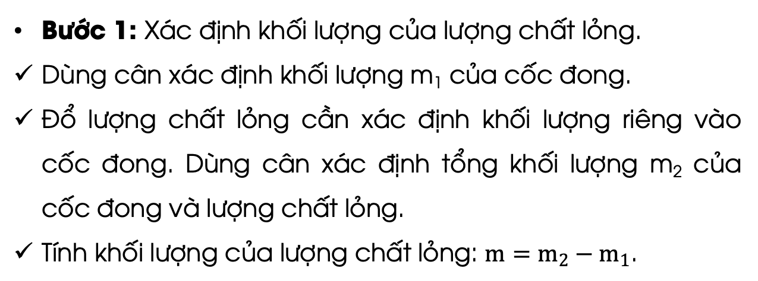
THÍ NGHIỆM
Dụng cụ
Chất lỏng, cốc đong, cân
Tiến hành
Bước 1: Xác định khối lượng của lượng chất lỏng.
Dùng cân xác định khối lượng m₁ của cốc đong.
Đổ lượng chất lỏng cần xác định khối lượng riêng vào cốc đong. Dùng cân xác định tổng khối lượng m₂ của cốc đong và lượng chất lỏng.
Tính khối lượng của lượng chất lỏng: $m=m_{2}−m_{1}$.

Slide 8
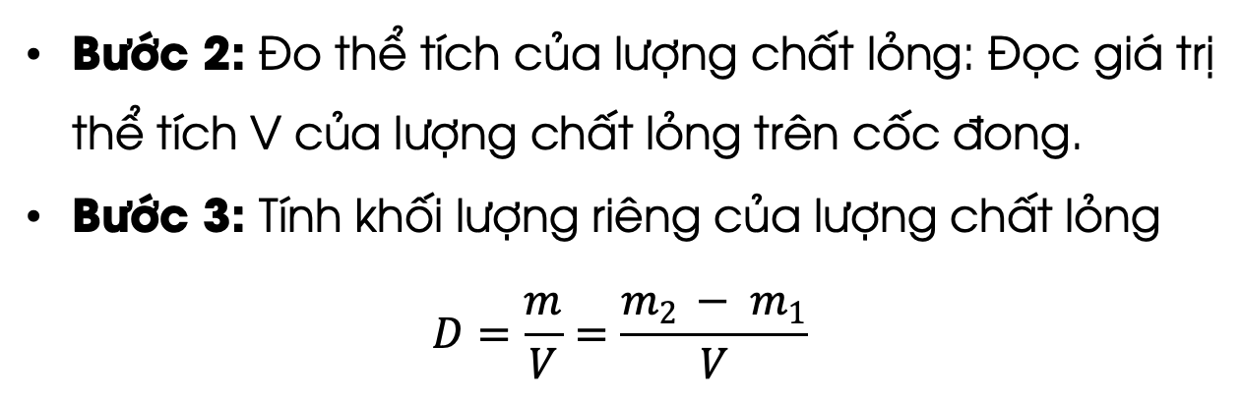
THÍ NGHIỆM
Dụng cụ
Chất lỏng, cốc đong, cân
Tiến hành
Bước 2: Đo thể tích của lượng chất lỏng: Đọc giá trị thể tích V của lượng chất lỏng trên cốc đong.
Bước 3: Tính khối lượng riêng của lượng chất lỏng
$$D=\frac{m}{V}=\frac{m_{2 }− m_{1}}{V}$$

Slide 9

2. Xác định khối lượng riêng của một khối hộp chữ nhật
Hãy để đề xuất phương án xác định khối lượng riêng của một khối hộp chữ nhật ?

Slide 10
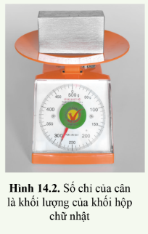
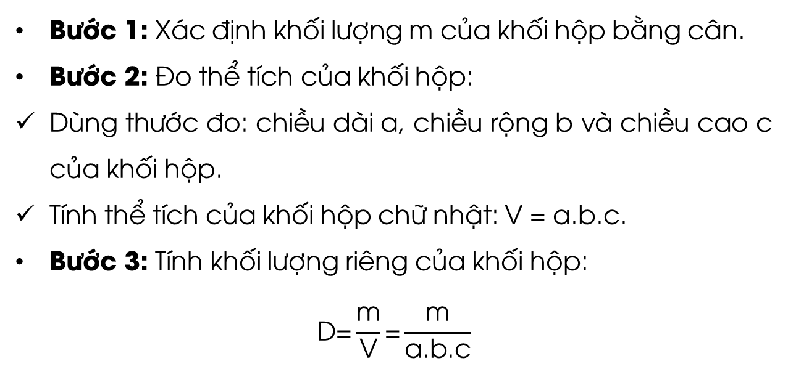
THÍ NGHIỆM
Dụng cụ
Khối hộp chữ nhật, thước, cân
Bước 1: Xác định khối lượng m của khối hộp bằng cân.
Bước 2: Đo thể tích của khối hộp:
Dùng thước đo: chiều dài a, chiều rộng b và chiều cao c của khối hộp.
Tính thể tích của khối hộp chữ nhật: V = a.b.c.
Bước 3: Tính khối lượng riêng của khối hộp:
$$\text{D}\text{=}\frac{\text{m}}{\text{V}}\text{=}\frac{\text{m}}{\text{a}\text{.}\text{b}\text{.}\text{c}}$$
Tiến hành

Slide 11
3. Xác định khối lượng riêng của một vật có hình dạng bất kì
Thảo luận nhóm
Thảo luận, đề xuất các cách xác định khối lượng riêng của một vật có hình dạng bất kì.
Cách xác định khối lượng riêng của một vật có hình dạng bất kì bỏ lọt bình chia độ.
Dùng cân xác định khối lượng m của vật.
Dùng bình chia độ đo thể tích vật.
Sử dụng công thức để tính khối lượng riêng của vật.

Slide 12
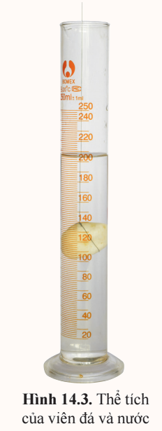
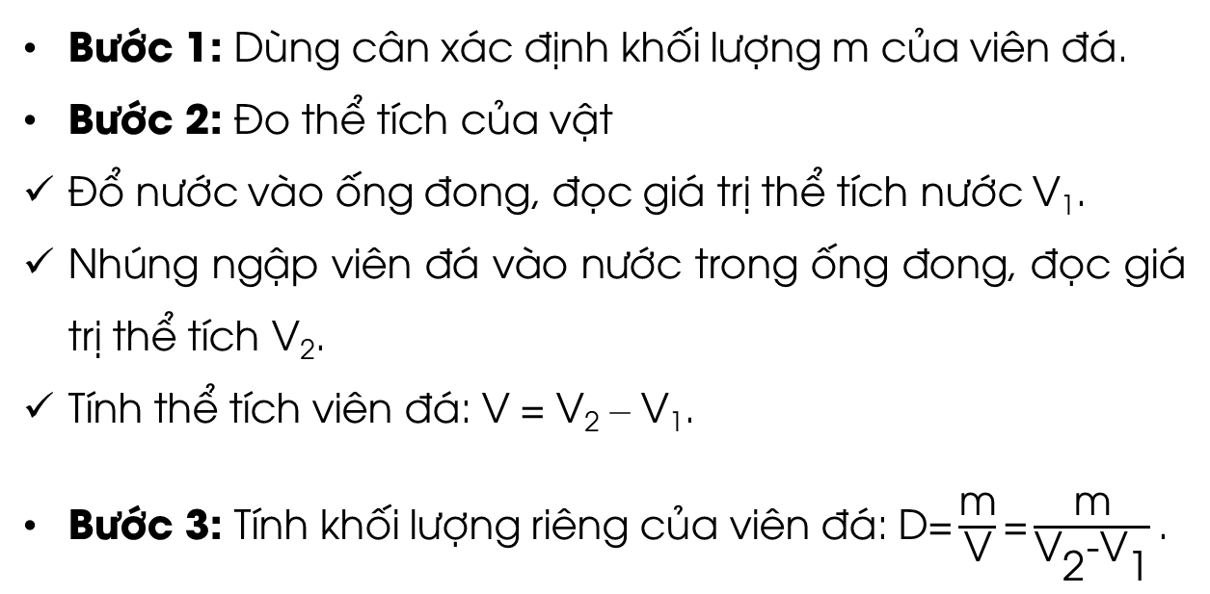
THÍ NGHIỆM
Dụng cụ
Viên đá (sỏi), cân, ống đong, nước
Tiến hành
Bước 1: Dùng cân xác định khối lượng m của viên đá.
Bước 2: Đo thể tích của vật
Đổ nước vào ống đong, đọc giá trị thể tích nước V₁.
Nhúng ngập viên đá vào nước trong ống đong, đọc giá trị thể tích V₂.
Tính thể tích viên đá: V = V₂ – V₁.
Bước 3: Tính khối lượng riêng của viên đá: $\text{D}\text{=}\frac{\text{m}}{\text{V}}\text{=}\frac{\text{m}}{{\text{V}}_{\text{2}}\text{−}{\text{V}}_{\text{1}}}\text{.}$

Slide 13

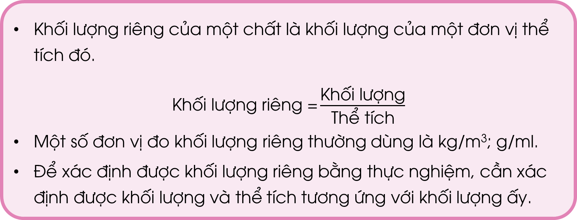
Khối lượng riêng của một chất là khối lượng của một đơn vị thể tích đó.
Khối lượng riêng$\text{=}\frac{\text{Kh}\text{ố}\text{i} \text{l}\text{ượ}\text{ng}}{\text{Th}\text{ể} \text{t}\text{í}\text{ch}}$
Một số đơn vị đo khối lượng riêng thường dùng là kg/m³; g/ml.
Để xác định được khối lượng riêng bằng thực nghiệm, cần xác định được khối lượng và thể tích tương ứng với khối lượng ấy.

Slide 14


Slide 15

1. Tính khối lượng của một khối nhôm hình hộp chữ nhật có chiều dài 10 cm, chiều rộng 3 cm, chiều cao 5 cm.
Thể tích của khối nhôm là
V = a.b.c = 10.3.5 = 150 cm³
Tra Bảng 14.1, ta thấy khối lượng riêng của nhôm là:
2700 kg/m³ = 2,7 g/cm³
Khối lượng của khối nhôm là:
m = D.V = 2,7.150 = 405 g.

Slide 16


2. Một nhóm học sinh tiến hành xác định khối lượng riêng của các viên bi giống nhau. Một bạn tiến hành thí nghiệm với một viên bi. Một bạn khác đề nghị đo tổng khối lượng và tổng thể tích của 10 viên bi. Cách làm nào cho kết quả chính xác hơn? Vì sao?
Khi xác định khối lượng riêng của các viên bi giống nhau ta đo tổng khối lượng và tổng thể tích của các viên bi thì kết quả thí nghiệm sẽ chính xác hơn vì khi đó sai số sẽ nhỏ.

Slide 17
3. Ước tính khối lượng không khí ở trong lớp học của em khi đóng kín cửa.
Tra Bảng 14.1
(SGK – tr74) để biết được khối lượng riêng của không khí khô: 1,23 kg/m³.
Đo chiều dài a, chiều rộng b và chiều cao c của lớp học, ta xác định được thể tích của không khí trong phòng khi đóng kín cửa V = a.b.c.
Khối lượng của không khí ước tính là: m = D.V.

Slide 18

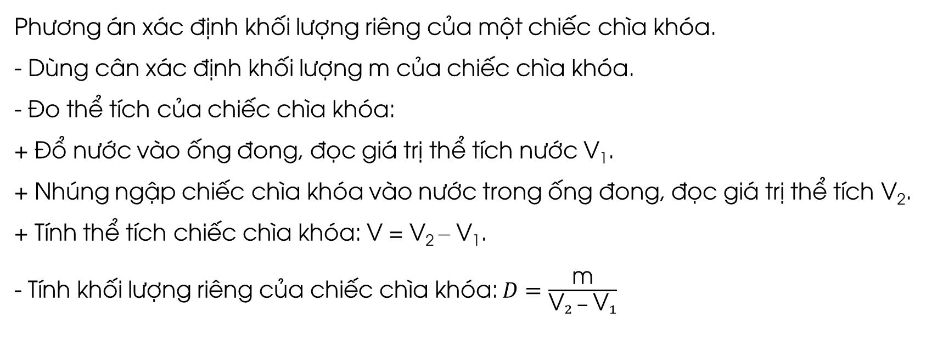
4. Đề xuất phương án xác định khối lượng riêng của một chiếc chìa khoá.
Phương án xác định khối lượng riêng của một chiếc chìa khóa.
- Dùng cân xác định khối lượng m của chiếc chìa khóa.
- Đo thể tích của chiếc chìa khóa:
+ Đổ nước vào ống đong, đọc giá trị thể tích nước V₁.
+ Nhúng ngập chiếc chìa khóa vào nước trong ống đong, đọc giá trị thể tích V₂.
+ Tính thể tích chiếc chìa khóa: V = V₂ – V₁.
- Tính khối lượng riêng của chiếc chìa khóa: $D=\frac{\text{m}}{{\text{V}}_{2 }− {\text{V}}_{1}}$

Slide 19

5. Khối lượng riêng của dầu ăn vào khoảng 800 kg/m³. Do đó, 2 lít dầu ăn sẽ có khối lượng khoảng.
A
B
C
D
1,6 kg
16 kg
0,16 kg
16 kg

Slide 20


Slide 21






Ôn lại kiến thức đã học.
Hoàn thành bài tập trong sách bài tập.
Đọc và tìm hiểu trước nội dung Bài 15. Tác dụng của chất lỏng lên vật nhúng trong nó.
HƯỚNG DẪN VỀ NHÀ

Slide 22


Slide 23



Like fanpage Hoc10 - Học 1 biết 10 để nhận thêm nhiều tài liệu giảng dạy
theo đường link:
Hoc10 – Học 1 biết 10
Hoặc truy cập qua QR code

